Slide 1
BAFを用いた
オンライン議論ツールの
要約支援機能
仁科 慧
Notes:
BAFを用いたオンライン議論ツールの要約支援機能について東工大，仁科が発表いたします．
(10分)

Slide 2
目次
はじめに
支援ツールで用いるダイアグラムとその意味論
支援ツールの概要
議論の支援ツールの機能(デモも)
まとめ
Notes:
本発表の目次です．

Slide 3
1. はじめに：議論の支援とダイアグラム
コロナ禍によって対面での会議が減少し，代わりにオンラインで議論が行われるようになった.
オンライン議論では，意見のやり取りの活発さや雰囲気を感じ取るのが困難である一方，PC環境を活用する様々な情報共有が可能
＝＞オンライン議論において，情報を提示する議論支援ツールが貢献することが期待される
Notes:
はじめに研究背景について述べます．
コロナ禍の影響で，対面の会議を行うことが困難となり，
代わりとしてオンライン議論が行われるようになりました．
また，コロナ禍以前から裁判の件数をへらすためにオンライン上で調停や仲裁を行うオンライン議論の一種，ODRが推進されています．
オンライン議論では，意見のやり取りを活発に行なったり，カメラ撮影の動画から発言者の表情を観察することが困難になりますが，
PC環境を活用した迅速な情報共有が可能です．
この情報共有をする際に，議論支援ツールが貢献することが期待されています．

Slide 4
1. はじめに：議論の支援とダイアグラム
議論を効率的に進めるために議論のさまざまな段階で議論を支援する議論支援ツールが開発されてきた．
  議論開始前：論点整理の支援
  議論の最中：議論の視覚化による論理構造理解の支援
  議論の状況分析による議論進行の支援
  議論の終了後：議論の結論の検証,議論スキルの評価
「議論視覚化」においては，ダイアグラムやチャートの多くの研究がなされてきている.
Notes:
議論の効率化のため，議論のさまざまな段階のための議論支援ツールが開発されてきました．
開始前に論点を整理するもの，
議論の途中で構造理解を支援する視覚化を行うもの，
終了後に結論の検証，発言者のスキル評価を行うものなどがあります．
とくに，議論の視覚化においては，ダイアグラムやチャートを用いた多数の研究が存在します．

Slide 5
1. はじめに：ダイアグラムの問題点
ダイアグラムの一般的な問題点
もとの発言からのダイアグラム構築が困難
ダイアグラムの構築のコストに見合う利益が得られるか．
難しい議論ではダイアグラムが複雑化
結論の検証が難しい．
視認性が損なわれる.
Notes:
しかし，従来のダイアグラムやツールには問題があります．
１つは，ユーザーがダイアグラムを作るのが難しいということです．
例えば，先ほどのToulminダイアグラムは各意見の論理構造を図示し
ますが，それを議論にどう役立たせるかは解釈に委ねられます．
すると，人によっては，手間をかけて作ったダイアグラムから恩恵が得られない可能性があります．
２つめは，難しい議論をダイアグラムで表現しようとすると，大きくなって複雑化します．
この状態では，結論の検証が難しくなります．
3つめは，ノードやリンクの種類が多いダイアグラムの場合，
内容を把握するための視認性が損なわれます．
この3つのことが主なダイアグラムの問題です．

Slide 6
1. はじめに：研究目的
ダイアグラムの一般的な問題点を解消した議論のインターフェースをもつ議論支援ツールの開発．
  チャットからシンプルなダイアグラムの生成
  発言間の攻撃/支持関係のみを表現
  ダイアグラムの形状から論理的正当性に基づく結論の判断．
  ダイアグラムの構造簡略化による視認性の向上．
そのための基盤理論として数理議論学の議論フレームワーク(Argumentation Framework; AF)を利用. AFではダイアグラムの形状から,議論で正当化された発言の組を抽出できる.
Notes:
研究目的を述べます．
ダイアグラムの一般的な問題点を解消した
インターフェースをもつ議論支援ツールを開発します．
これは，次のような機能を持ちます．
チャットからシンプルなダイアグラム，発言間の攻撃支持を表示するダイアグラムを生成します．
このダイアグラムは形状から意見の論理的正当性に基づく結論を判断することが可能です．
また，ダイアグラムの構造を簡略化して視認性を向上させることが可能です．
そのための基盤理論として数理議論学の議論フレームワーク(略してAF)を利用します．

Slide 7
2．支援ツールで用いるダイアグラム
抽象議論フレームワーク
Abstract Argumentation Framework
(AF)
[Dung95]
双極性議論フレームワーク
Bipolar
Abstract Argumentation Framework
(BAF)
[Cayrol05]
信頼度基準議論フレームワーク
Reliability based
Argumentation Framework
（RAF）
[Nishina15]
攻撃
攻撃
sk
攻撃
cr
a
b
a
b
a
b
支持
c
d
e
c
def
Notes:
支援ツールで使用するダイアグラムについて説明します．
抽象議論フレームワーク略してAFは，意見の論理的な構造，論証をノード，
反論を表す論証間の攻撃関係をリンクで表現します．
双極性議論フレームワーク略してBAFは，AFの拡張理論で，
AFの構造に加えて
支持関係を表すもうひとつの種類のリンクを持ちます．
最後に，信頼度基準議論フレームワーク略してRAFは
我々の提案したAFの拡張理論で，
AFの構造に加えて
論証に信頼度を表すパラメータが付与されています．
これらはみな，結論を抽出する独自の決定規則意味論を持っています．

Slide 8
2．支援ツールで用いるダイアグラム
（1）AFの意味論＝AFから抽出できる結論の決定規則
（2）BAFの意味論＝BAFから抽出できる結論の決定規則
（3）RAFの意味論＝RAFから抽出できる結論の決定規則
ユーザの議論が
BAF→ｍeta-AF→RAFと要約されていく．
この過程で, BAFとRAFとで意味論に矛盾がないことが望ましい
meta-AF
Notes:
支援ツールはBAFからmeta-AF，さらにRAFへと構造を変換しますが，
変換によって，BAFとRAFとで意味論に矛盾がないことを目的とします．
例えば，AF意味論は，主に攻撃関係によって攻撃されているかどうかの状況によって勝ち負けが決まります．
この図ではcが誰からも攻撃されていないため勝ち，そのcによってbが救われて勝っています．
BAFの意味論は色々ありますが，支持関係でつながったものを一つのノードする解釈でAFの構造，メタAFに変換してAF意味論を適用します．
RAFの意味論は攻撃関係と，ノードに付与される確実に信頼，とりあえず信頼，信頼できないの3段階の変数を考慮することで求められます．
詳細はここでは割愛します．

Slide 9
3．支援ツールの概要
議論参加者は議論支援ツールのチャット画面に発現情報を入力する．この情報は，議論サーバーを介して全ユーザー間で共有される．
発言間の関係はBAFのダイアグラムとして表示される.
BAFはさらにmeta-AFのダイアグラム, RAFのダイアグラムへと要約される.
Notes:
我々の提案する支援ツールの概要を紹介します．
この支援ツールはサーバーを介してPC間で行うチャット形式の議論を行い，
その情報からツールがBAFのダイアグラムを自動表示します．
そして，その構造が見づらい場合には，メタAF，
さらに，RAFへと構造を簡略化していきます．

Slide 10
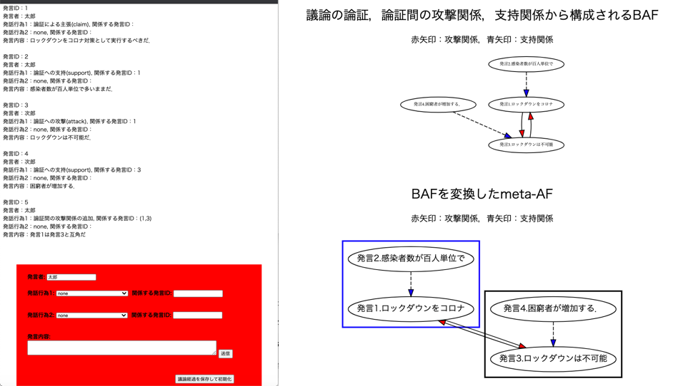
3．支援ツールの概要
BAFの生成
Notes:
機能の概要を説明します．
まず，左のようなチャット画面に意見と関連情報を記入していくことで，ツールはBAFとmeta-AFのダイアグラムを表示します．

Slide 11
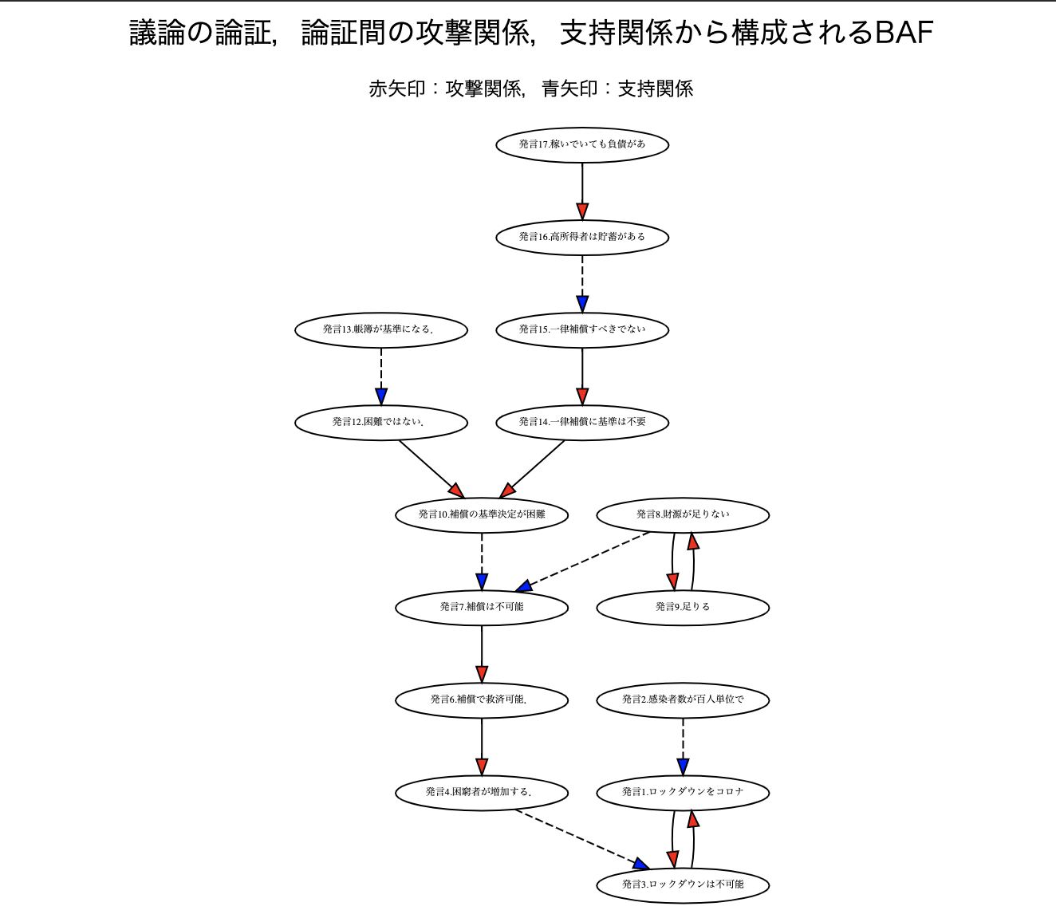
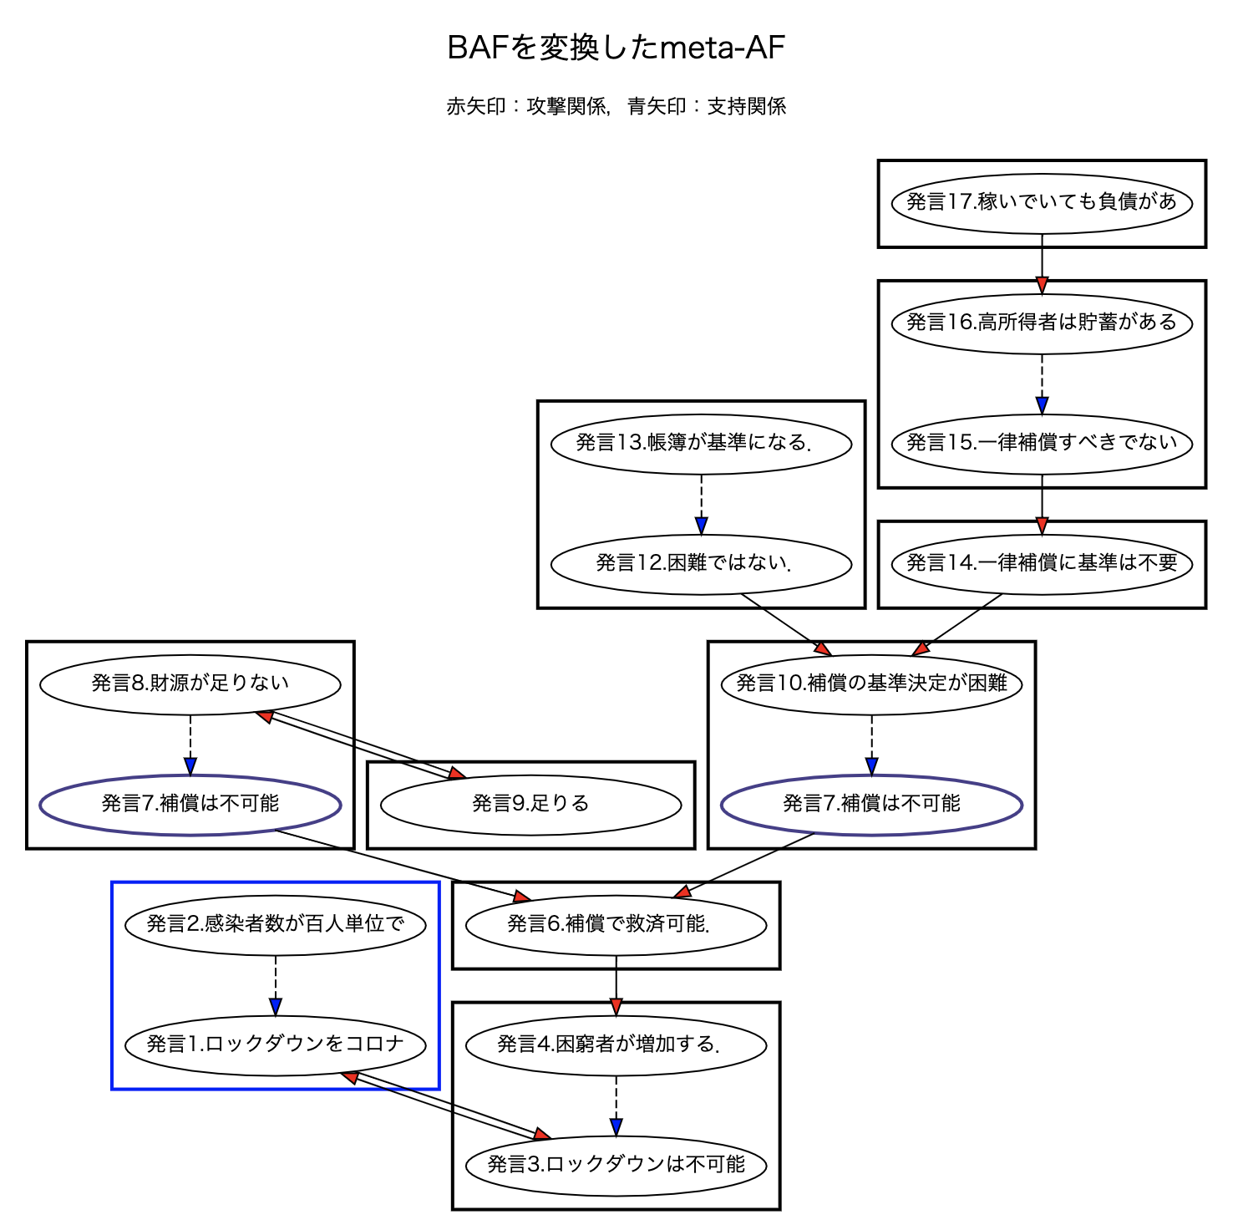
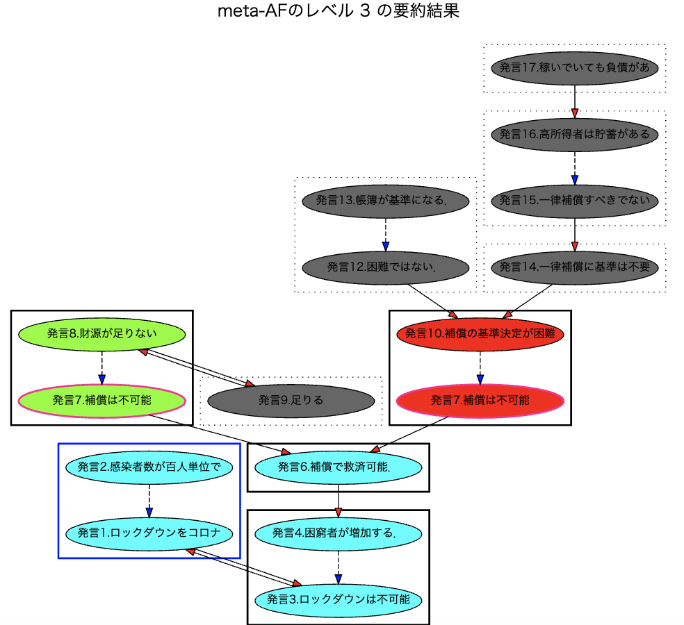
3．支援ツールの概要
BAF,meta-AF,RAFのそれぞれから導かれる
結論が矛盾させないようにする
BAFを
meta-AFに変換
meta-AFを
RAFに要約
Notes:
次に，BAFの構造が複雑になった際には，
メタAFへの要約による整理が可能で，
さらに，RAFに要約可能です．
この要約によって，BAFで強かったノードは,メタAF,RAFでも強い，というに，
それらの意味論間で矛盾がないようになっています．

Slide 12
4. 議論支援ツールの機能
議論支援ツールは各ユーザーの PC を介して議論サーバに接続し，チャット形式で発言テキストを入力することで議論を行う．
チャットからBAFダイアグラムを自動表示して，その構造の要点のみを表すRAFにする要約機能を持つ．
Notes:
次に，支援ツールの機能の詳細について説明します．
このツールは各ユーザ-の PC が議論サーバに接続された，チャット形式のオンライン議論を行います．
ユーザーの入力からBAF, meta-AFのダイアグラムが表示され，その構造をRAFに要約する機能を持っています．

Slide 13
4.3 議論支援ツールの機能：RAF生成
EC4
EC5
RAF = ( {EC1,2,3,4,5},
( (EC1,EC3),(EC3,EC1),
(EC3,EC2),(EC4,EC3),
(EC5,EC3)) )
EC3
EC1
EC2
Notes:
このRAFから読み取れるのは，次のようなことです．
これが表す議論は，ロックダウンをするべきかどうかのEC1，2が対立する議論であり，
さらには，
EC3を発端とする，補償で救済可能かどうかについての論争に波及しています．
この論点に関わるEC3,4,5については，
EC3を攻撃している2つのエレメンタリーコアリションのうち，
EC4はとりあえず信頼できる状態cr，
EC5は信頼できない状態defになっています．
これは，EC4が財源が足りるかどうかの論争で引き分けとなった意見を含み，
EC5は補償の基準決定が困難であるかどうかの論争で負けとなった意見を含んでいることを表しています．
以上のように，支援ツールはユーザー全員に対し，チャット上の議論からBAF，meta-AFを表示します．
さらに各ユーザーが要約レベルを入力することによって，AF要約によるmeta-AFの要約結果のRAFが表示されます．

Slide 14
4.4 議論支援ツールの機能：要約における意味論の保存
meta-AFにおける完全拡大
{EC1, 3, 6, 7, 8, 10}
{EC1, 4, 7, 8, 10}
{EC1, 7, 8, 10}
{EC2, 4, 7, 8, 10}
{EC4, 7, 8, 10}
{EC7, 8, 10}
RAFにおける楽観完全拡大
{EC1, 3}
{EC1, 4}
{EC2, 4}
{EC1}
{EC4}
{}
RAFにおける悲観基礎拡大
{}
Notes:
最後に，要約機能で得られたRAFの性質を説明します．
これは，定理に基づく元のメタAFとの間に意味論上の関係があります．
元のメタAFには左のような完全拡大があり，
要約結果のRAFには右のような楽観完全拡大，悲観基礎拡大があります．

Slide 15
4.4 議論支援ツールの機能：要約における意味論の保存
定理1: 要約前のAFにおいて，完全拡大となるSに対して，
要約結果のRAFの論証集合との積集合をS’とする．
このとき，S’は楽観完全拡大である．
meta-AFにおける完全拡大
{EC1, 3, 6, 7, 8, 10}
{EC1, 4, 7, 8, 10}
{EC1, 7, 8, 10}
{EC2, 4, 7, 8, 10}
{EC4, 7, 8, 10}
{EC7, 8, 10}
RAFにおける楽観完全拡大
{EC1, 3}
{EC1, 4}
{EC2, 4}
{EC1}
{EC4}
{}
上の完全拡大をSとしたとき，
S’＝S∩{EC1,2,3,4,5}
={EC1,3},{EC1,4},{EC2,4},{EC1},{EC4},{}
いずれも楽観完全拡大となる論証集合である
Notes:
1つめの定理は，RAFの楽観意味論の完全拡大の要素は，
必ずメタAFの完全拡大のいずれかに含まれるということです．
これは言い換えると，RAFの楽観完全拡大は，
メタAFの完全拡大に矛盾しないということです．
例えば，RAFの楽観完全拡大である{EC1,3}の要素は，
メタAFの１つの完全拡大の論証集合{EC1,3,6,7,8,10}の要素にもなっています．
この性質はRAFでなければなりたたず，
RAFから信頼度情報を外してAF意味論で考えてしまうと，
元のメタAFの完全拡大には属さない要素が含まれてしまいます．
例えばEC5がそうです．

Slide 16
4.4 議論支援ツールの機能：要約における意味論の保存
定理2: 要約前のAFにおいて，完全拡大となるSに対して，
要約結果のRAFの論証集合との積集合をS’とする．
このとき，S’は楽観完全拡大である．
meta-AFにおける基礎拡大
{EC7, 8, 10}
RAFにおける悲観基礎拡大
{}
上の基礎拡大をSとしたとき，
S’＝S∩{EC1,2,3,4,5}
={}
悲観基礎拡大となる論証集合である
Notes:
2つめの定理は，RAFの悲観意味論の基礎拡大の要素は，
必ずメタAFの基礎拡大の要素になるということです．
これは言い換えると，RAFの悲観基礎拡大は，
メタAFの基礎拡大に矛盾しないということです．

Slide 17
5. まとめ
ダイアグラムの一般的な問題点を解消した議論インタフェースの機能の検討を行った．
  チャットからシンプルなダイアグラムの生成
  発言間の攻撃/支持関係のみを表現するBAFを採用.
  発言からBAFの生成は容易.
  ダイアグラムの形状から正当性に基づく結論の判断
  要約しても,ダイアグラムから得られる結論が元の結論に矛盾しない
  ダイアグラムの2段階の要約による視認性の向上
  BAF→ meta-AF: support関係に着目した要約
  meta-AF → RAF: attack関係に着目した要約
Notes:
まとめです．
ダイアグラムの一般的な問題点を解消した議論インターフェース機能の検討を行いました．
まず，チャットからシンプルなダイアグラムを生成しました．
次に，ダイアグラムの形状から結論を判断する仕組みを採用し，
さらに，要約結果の結論が，要約前の結論に矛盾しないようにしました．
最後に，ダイアグラムの二段階の要約機能によって視認性の向上を行いました．

Slide 18
今後の課題
AF,RAFの意味論計算結果の表示(基礎拡大のみに限定？)
検討中の要約機能の評価：
ユーザーにBAF,meta-AF自動表示機能のみを使った議論をしてもらった後，要約を人手で作成してもらう．
一方，ユーザーによって作られたmeta-AFから要約結果のRAFを支援ツールで計算させて，それに該当する意見の抄録を作成．
前者と後者を比較する．

